Slide 1
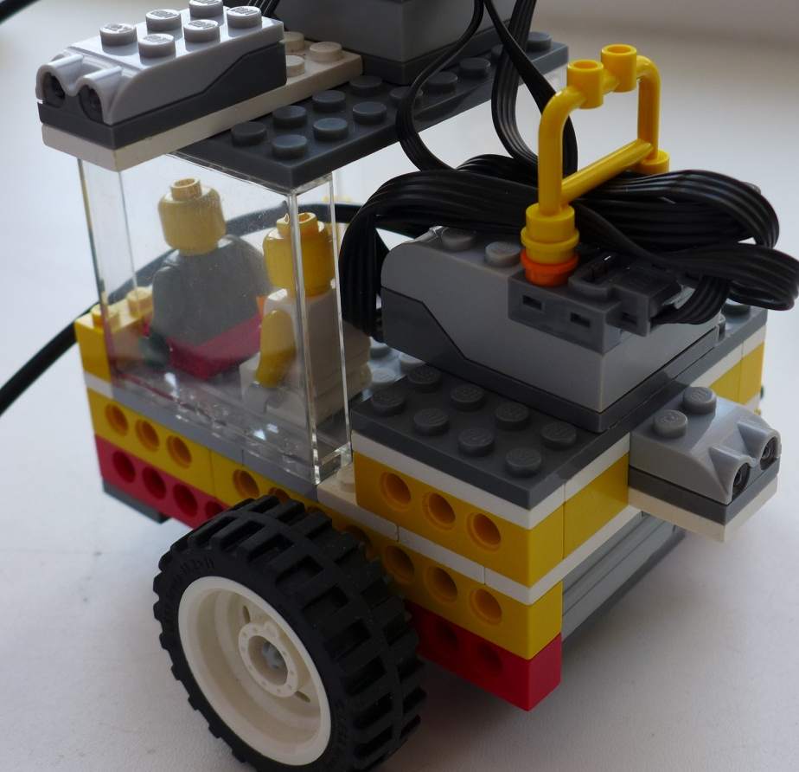
Робот-автобус
Lego WeDo

Slide 2
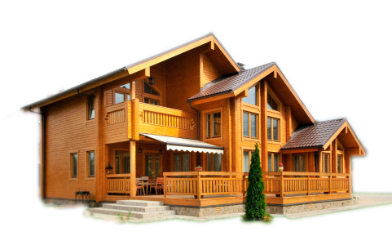
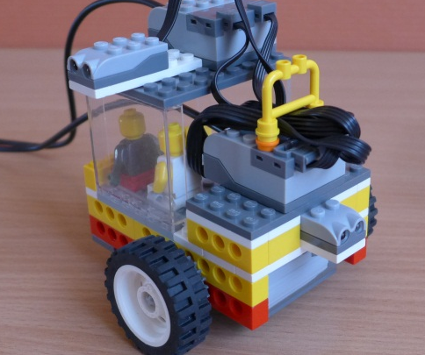
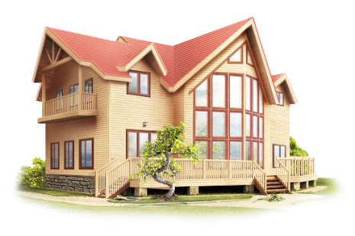

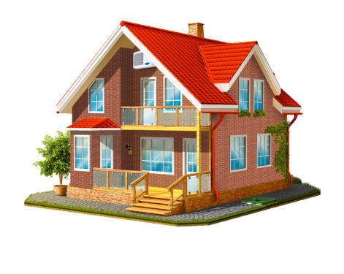

Цель проекта: сконструировать и запрограммировать модель робота, который едет по заданному пути и делает остановки около домов.

Slide 3

Задачи проекта:
разработать механизм, позволяющий машине осуществлять поворот на заданный угол;
построить модель машины с поворотным механизмом;
запрограммировать модель так, чтобы она останавливалась около домов и поворачивала перед препятствием.

Slide 4
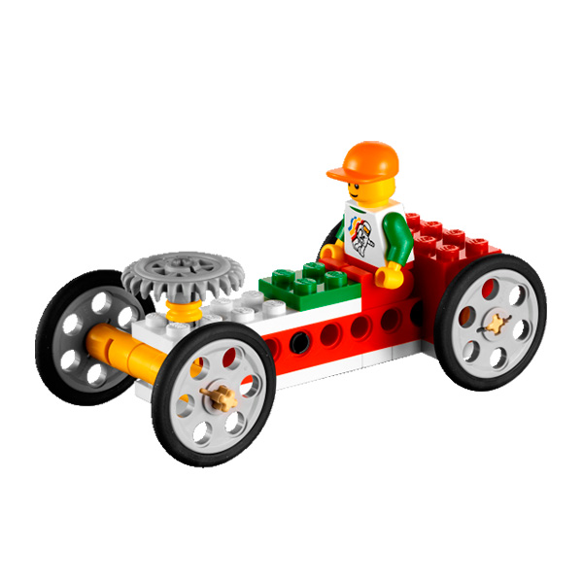
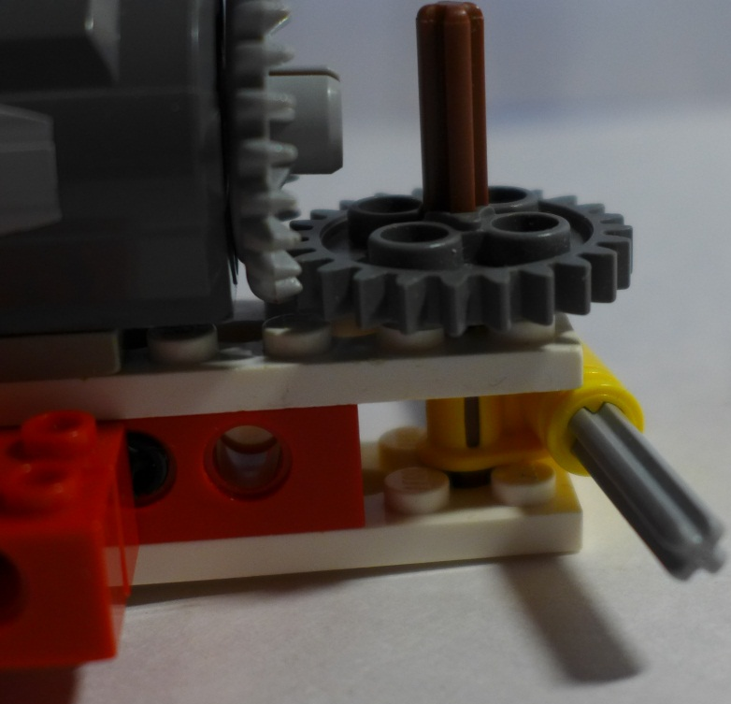
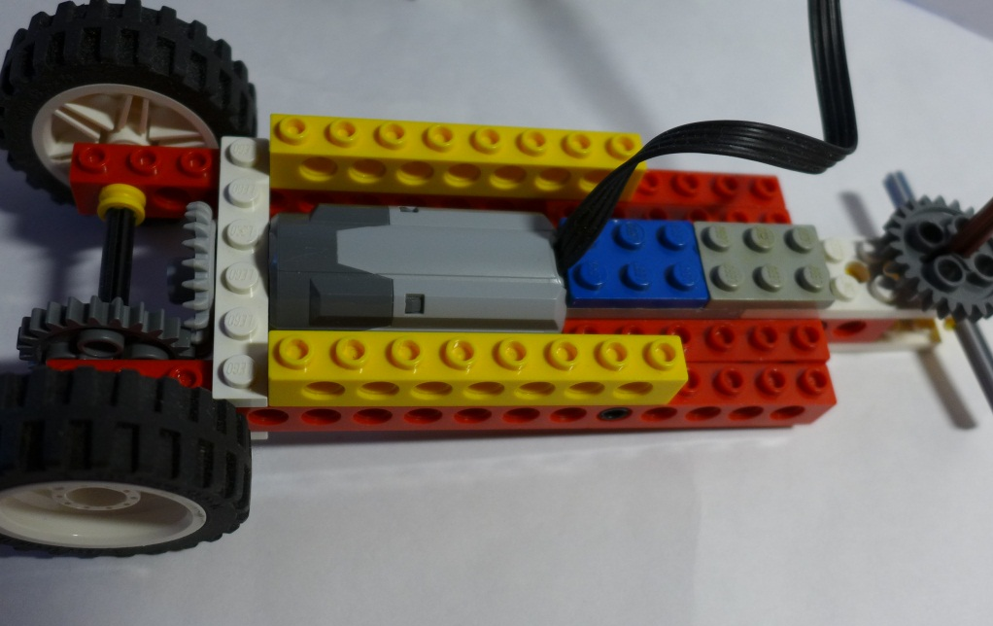
Исследование работы поворотного механизма
Ось с передними колесами поворачивается с помощью руля.
Оснащаем модель моторами для поворота передних колес и для вращения задних колес.

Slide 5
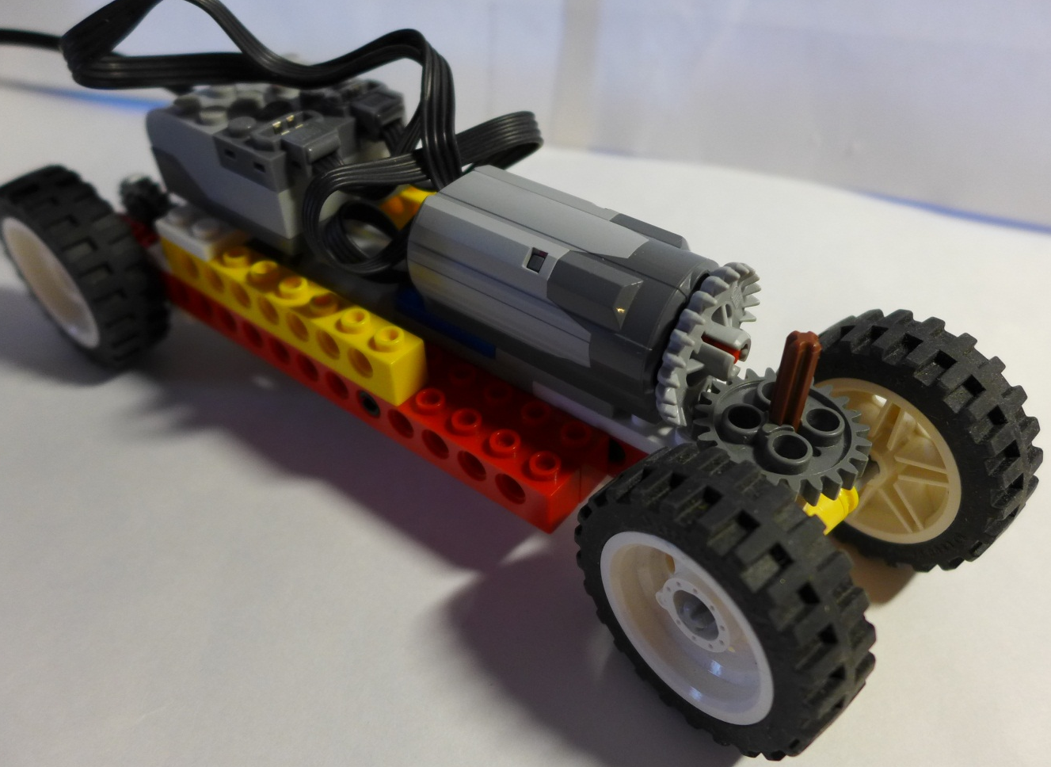
Тестирование модели показало, что она может поворачивать только на небольшой угол, а одно из задних колес тормозит движение во время поворота.

Slide 6
Путь, который проходят колеса при повороте направо
Путь левого колеса
Путь правого колеса
Вывод: левое колесо должно пройти более длинный путь, чем правое, значит и скорость его должна быть больше.

Slide 7
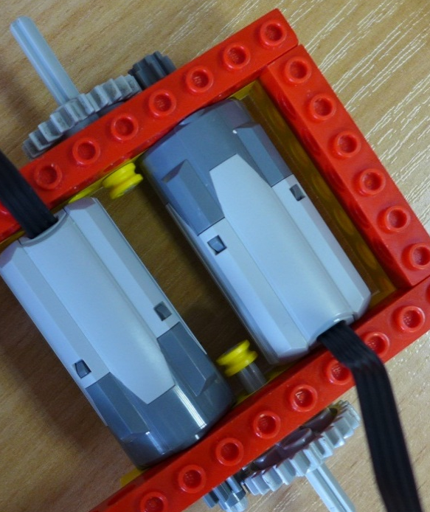
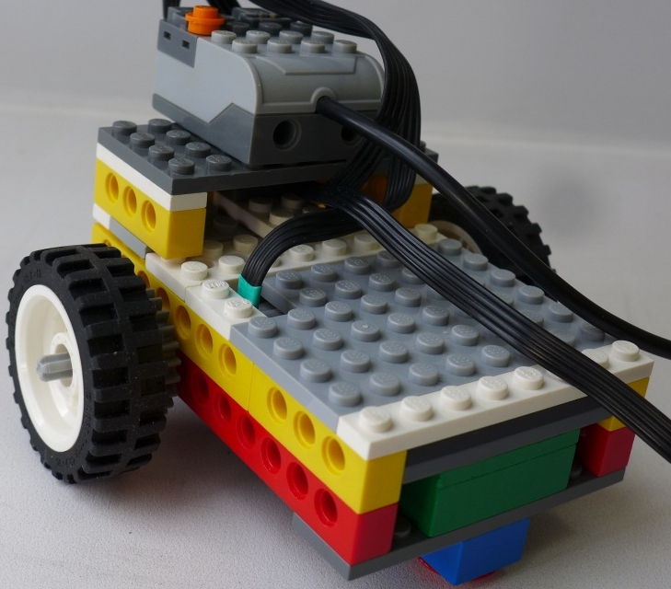
Чтобы колеса вращались с разной скоростью необходимо, чтобы каждое колесо вращалось от своего мотора.
Модель на двух колесах с двумя моторами способна поворачивать на любой заданный угол за счет разной скорости вращения колес. Для равновесия сзади машины упор.

Slide 8
Траектория движения автобуса
Дом
Школа
Дом
Дом

Slide 9

Конструкция автобуса
два коммутатора;
два мотора;
два датчика расстояния;
понижающая ЗП.

Slide 10
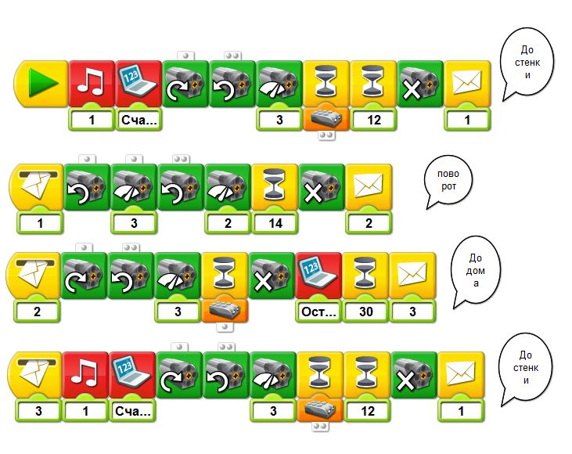
Программа управления

Slide 11
Использованные ресурсы:
учебно-методическое пособие к конструктору Лего Простые механизмы;
учебно-методическое пособие к конструктору Lego WeDo.

Slide 12
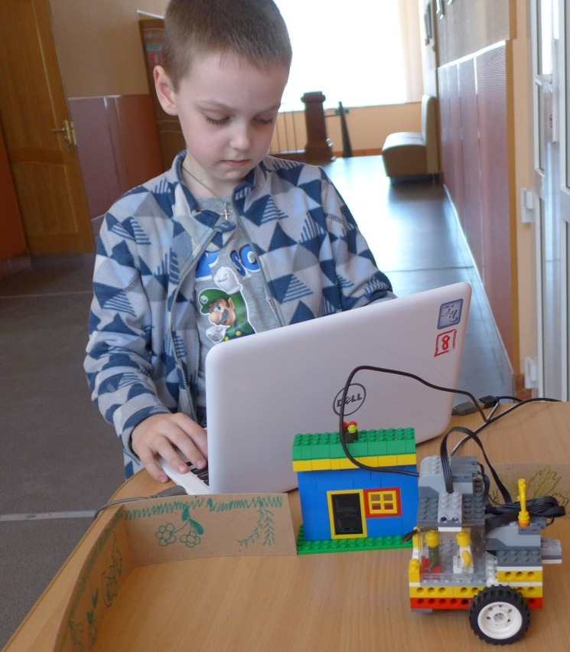
Над проектом работал ученик 3 класса СШ №2 Матвеев Константин
Руководитель проекта: педагог ДО Грибова Л.М.
МАОУ ДО «Компьютерный центр»
г.Луга
2020 г.

